Slide 1
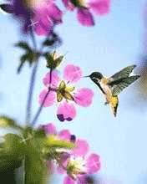
স্বাগতম

Slide 2
কামরুন্নাহার সহকারী শিক্ষক শ্রীণিধি সরকারী প্রাথমিক বিদ্যালয় রায়পুরা, নরসিংদী
শিক্ষক পরিচিতি

Slide 3
শ্রেণী : প্রথম
বিষয় : গনিত
পাঠের শিরোনাম: যোগ
পাঠাংশ: সংখ্যায় প্রকাশ করি
ও যোগ করি
সময় ৫০মিনিট
পাঠ পরিচিতি

Slide 4
শিখন ফল
এক সংখ্যার সাথে এক সংখ্যা যোগ করতে পারবে।

Slide 5
চল একটি ছড়া পড়ি তুলির ছিল দুইটি দিলাম তাকে তিনটি হল তার কয়টি বলতে পার কি? কম থেকে বেশি হলো তোমায় দিলাম বলে কম থেকে বেশি হলে যোগ তাকে বলে।
ছড়া কামরুন্নাহার

Slide 6
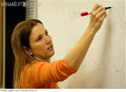
পাঠ ঘোষনা
আজকে আমরা জানবো যোগ (+)

Slide 7
বাস্তব উপকরনের মাধ্যমে যোগের ধারনা দেবো।যেমন: মারবেল,পাতা,কাঠি।

Slide 8
অর্ধ বাস্তব পর্যায়
৩
৪
৭

Slide 9
একক কাজ
৩
৪
?

Slide 10
জোড়ায় কাজ
চিন্তা করে বল খালি ঘরে কত হবে ?

Slide 11
৩
৩

Slide 12
ছিল
(কম)
দিলাম
হলো (বেশি)

Slide 13
বস্তু নিরপেক্ষ
৬+৩=৯
৬
+৩
৯
+(যোগ),=(সমান)

Slide 14
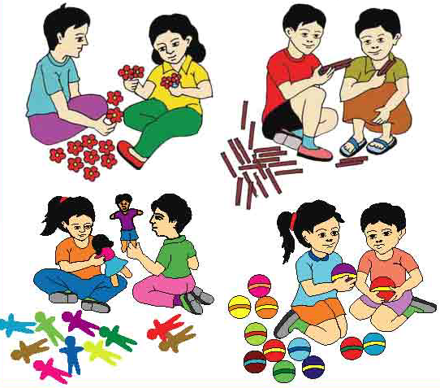
দলীয় কাজ ১০মিনিট

Slide 15
দল নং ১
১+২=৩
এইভাবে বাকিগুলি কর

Slide 16
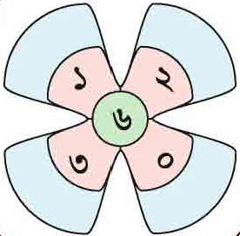
দল নং ২
৬+০=৬
এইভাবে বাকিগুলি কর

Slide 17
দল নং ৩
১+২=৩
এইভাবে বাকিগুলি কর

Slide 18
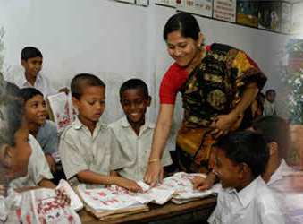
শিক্ষকের পর্যবেক্ষণ

Slide 19
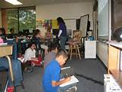
মূল্যায়ন ১০ মিনিট
৫
+২
?
৫+৩=?

Slide 20
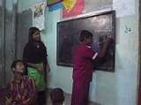
নিরাময়

Slide 21
খুব ভাল হাত তালি হয়ে যাক।

Slide 22
সকলে ভাল থাক
ধন্যবাদ

